Slide 1

Verificaciones
Augusto García
“HAZ lo que dices que harás, HAZLO cuando dices que lo harás y HAZLO bien desde la primera vez...
Recuerda que, del servicio de cada uno de nosotros, depende el destino de TODOS.”

Slide 2

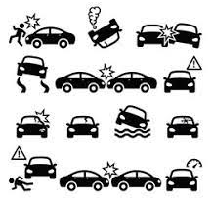


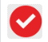
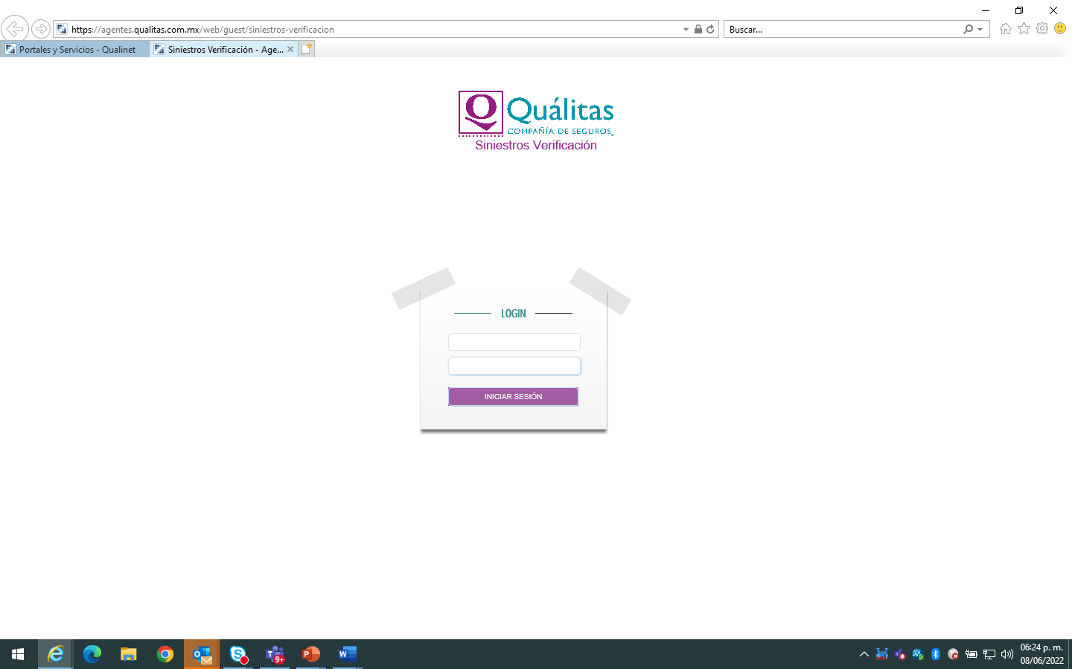
Conductos de entrada
Casos en verificación
Universo de siniestros
Siniestros alertados
Herramienta automatizada
(reglas de negocio)
Sin. 123-22
Sin. 456-22
Sin. 789-22
1
2
Solicitudes Portal de Verificaciones
“HAZ lo que dices que harás, HAZLO cuando dices que lo harás y HAZLO bien desde la primera vez...
Recuerda que, del servicio de cada uno de nosotros, depende el destino de TODOS.”

Slide 3
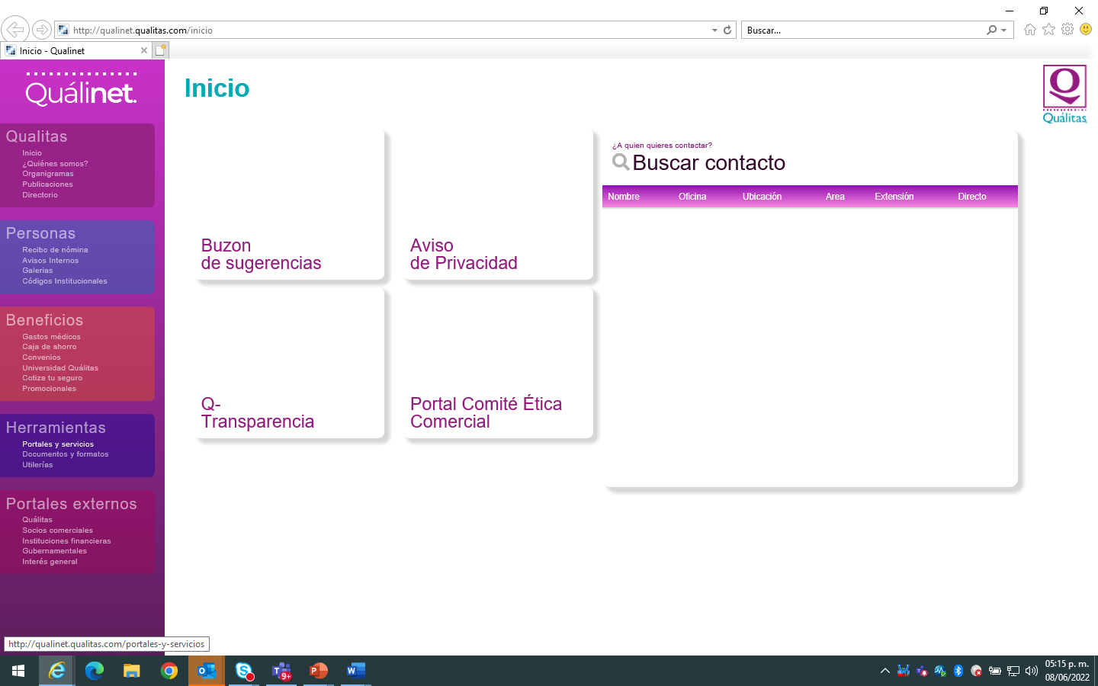
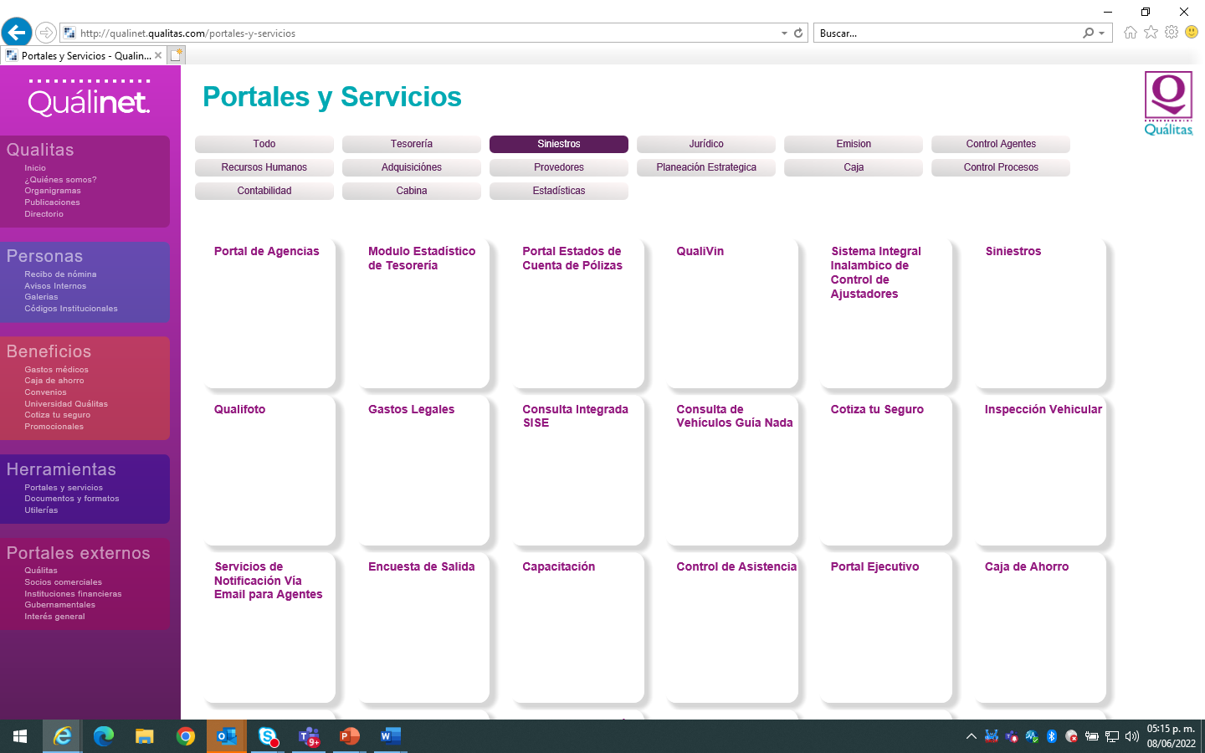
Portal de Verificaciones
Solicitudes de siniestros a verificar
1
2
“HAZ lo que dices que harás, HAZLO cuando dices que lo harás y HAZLO bien desde la primera vez...
Recuerda que, del servicio de cada uno de nosotros, depende el destino de TODOS.”

Slide 4
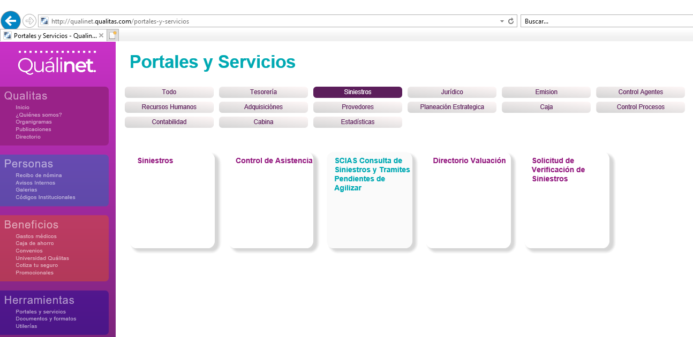
Portal de Verificaciones
Solicitudes de siniestros a verificar
3
4
Usuario SISE
Importante: Contraseña topada a 10 primeros dígitos
Contraseña
“HAZ lo que dices que harás, HAZLO cuando dices que lo harás y HAZLO bien desde la primera vez...
Recuerda que, del servicio de cada uno de nosotros, depende el destino de TODOS.”

Slide 5
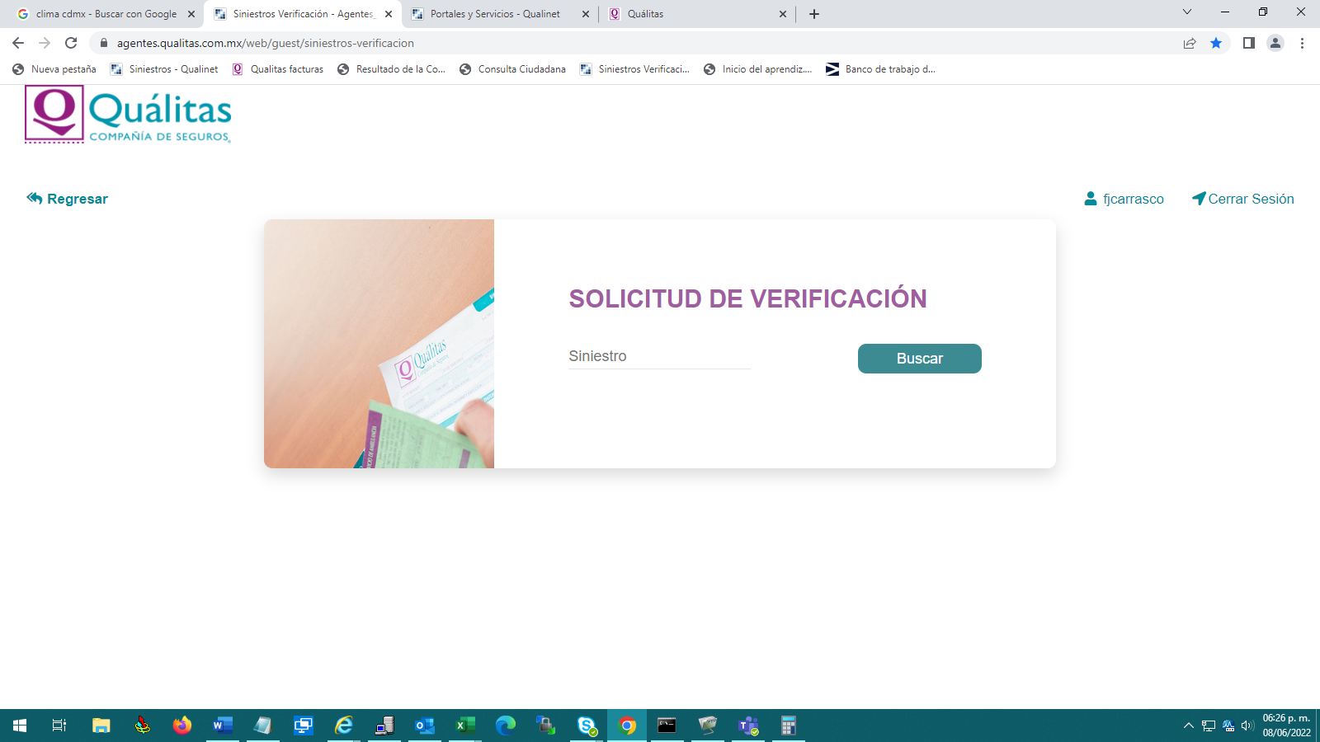
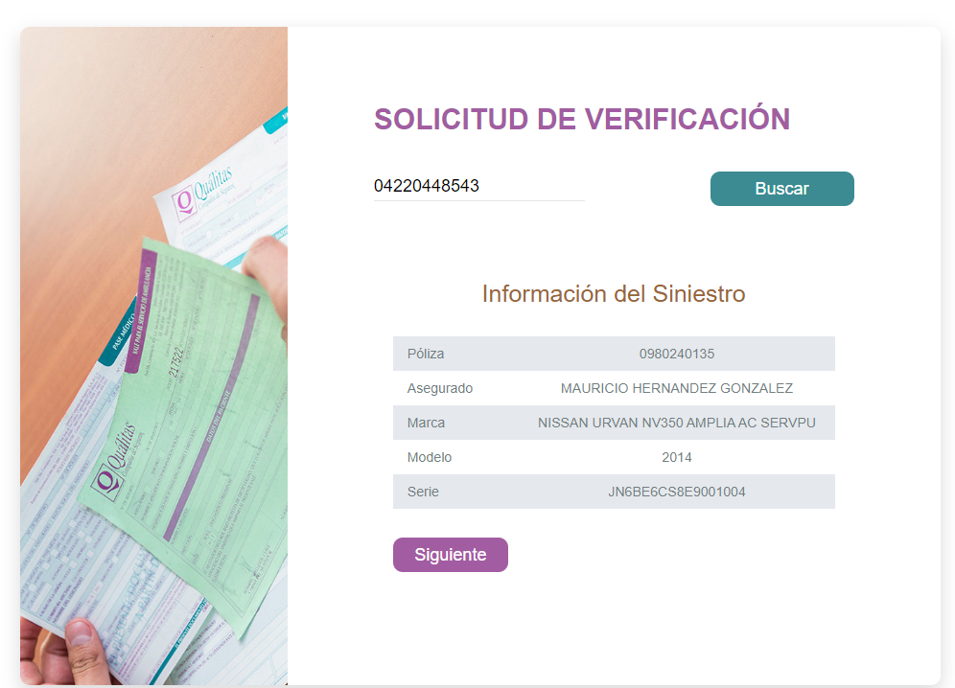
Portal de Verificaciones
Solicitudes de siniestros a verificar
6
5
Importante: Siniestro a 11 dígitos (ramo 2, año 2 y del siniestro 7)
“HAZ lo que dices que harás, HAZLO cuando dices que lo harás y HAZLO bien desde la primera vez...
Recuerda que, del servicio de cada uno de nosotros, depende el destino de TODOS.”

Slide 6
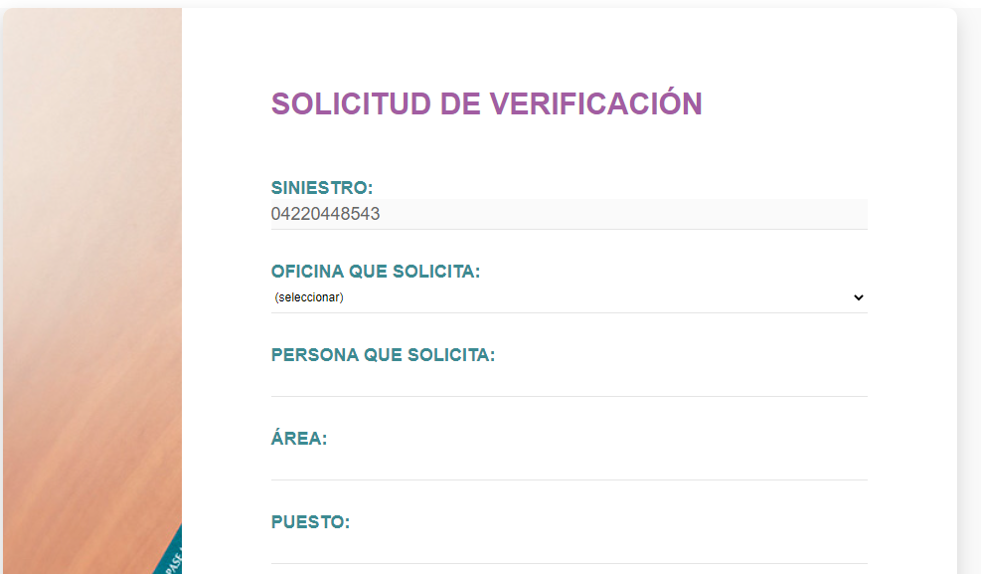
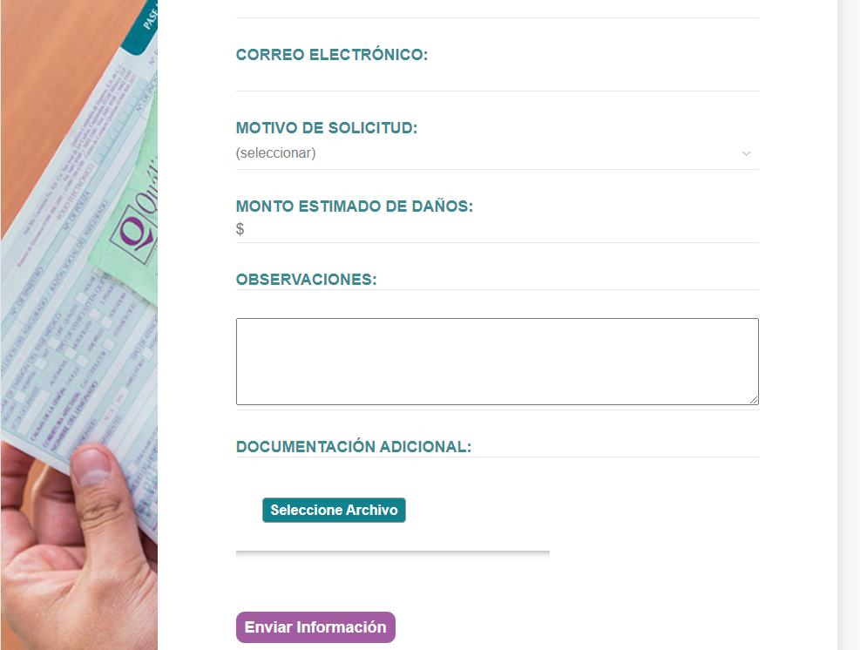
Portal de Verificaciones
Solicitudes de siniestros a verificar
7

Slide 7









Aspectos a considerar para las solicitudes
Solicitudes de siniestros a verificar
El Portal de Verificaciones, es una herramienta que nos permite tener un mejor control y seguimiento de las solicitudes realizadas por las diversas áreas de Quálitas.
Envío oportuno
(no > 7 días de reporte)
Indicar claramente las anomalías detectadas
En casos de colisiones, agregar fotografías claras, suficientes y anexar especificaciones o informes detallados.
Ahorro > $35,000
Declaración legible
Anexar soporte abundante (parte de tránsito, informe policial homologado, testimonios, noticias, grabaciones, diagnostico de agencia, etc.)
Para casos de robo (carpeta de investigación legible y completa, incluyendo acreditación de propiedad)
Evitar duplicar solicitudes por otros medios.

Slide 8

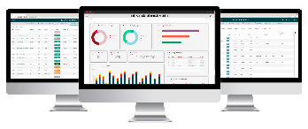










Proceso de Verificación
1. Se asignan los siniestros por medio de herramienta automatizada (reglas de negocio / solicitud por portal verificaciones).
6. Supervisor de campo envía expediente con la información recabada para la autorización o rechazo del siniestro.
7. No se identifican irregularidades, se autoriza para continuar con la atención del siniestro (indemnización o reparación).
1
8. Se identifican irregularidades, se valida con el área jurídica la información y documentación recabada en la verificación para determinar el siniestro.
2. Se revisan los criterios para detectar línea(s) de investigación.
5. Verificador realiza labor de campo, recabando información y evidencias del siniestro.
Carta 69 (condicionado)
3. Se solicita Vo.Bo. a la oficina emisora de la póliza (gerente de cuenta SISE).
En caso de colisiones se detienen reparaciones o trámites.
FIN DEL PROCESO
4. Se arma expediente para el verificador de campo.
1
Promedio 20 días
1
Casos de oficina (del paso 3 al 7)

Slide 9




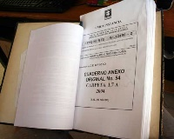

Acciones en crucero que agregan valor
Recomendaciones para el ajustador
Evita predisponer a NA / Conductor, hasta no contar con soporte o evidencia de cualquier exclusión.
Evita mencionar la palabra investigación con NA / Conductor, en su caso precisar “Verificación” o “Revisión”.
En caso de acreditar en el lugar causal de exclusión o determinar improcedencia, obtén preferentemente el desistimiento debidamente requisitado y copia de identificación oficial.
En caso de acudir a la atención de un Robo de caja desenganchada toma fotografías del lugar de ocurrencia.
Para los casos de Robo y NA ya cuente con la carpeta de investigación obtén soporte completo (no solo la portada).
Da aviso a las áreas comerciales de casos improcedentes, por ejemplo para regularizar usos e inclusive en su caso sugerir la cancelación de la póliza para evitar riesgos futuros.

Slide 10
Medidas adoptadas
Mejoras en el servicio y evitar controversias
  Prácticamente todos los casos que se turnan a peritaje (correspondencia de daños), se realizan de manera presencial.
No se turnan a verificación casos principalmente de colisión con antigüedad mayor a 7 días con respecto de la fecha de reporte.
No se turnan a verificación casos con daños o estimaciones menores a $35,000 (costo-beneficio).
  Se elimina la verificación de siniestros Quálitas vs Quálitas (solo casos de excepción).
  Nos encontramos actualmente en una reingeniería de procesos, para mejorar los servicios.
“HAZ lo que dices que harás, HAZLO cuando dices que lo harás y HAZLO bien desde la primera vez...
Recuerda que, del servicio de cada uno de nosotros, depende el destino de TODOS.”

Slide 11
Verificaciones
Quizz
1
El portal de verificaciones se encuentra en Qualinet.
VERDADERO
2
El usuario para acceder al portal de verificaciones es el mismo de SISE.
VERDADERO
3
Una acción que genera valor en crucero es predisponer al asegurado y/o conductor sobre irregularidades en la atención.
FALSO
4
Una de las medidas adoptadas es que por costo beneficio no se turnan a verificación casos con daños o estimaciones menores a $35,000.
VERDADERO
“HAZ lo que dices que harás, HAZLO cuando dices que lo harás y HAZLO bien desde la primera vez...
Recuerda que, del servicio de cada uno de nosotros, depende el destino de TODOS.”

Slide 12




“HAZ lo que dices que harás, HAZLO cuando dices que lo harás y HAZLO bien desde la primera vez...
Recuerda que, del servicio de cada uno de nosotros, depende el destino de TODOS.”

Slide 13

“HAZ lo que dices que harás, HAZLO cuando dices que lo harás y HAZLO bien desde la primera vez...
Recuerda que, del servicio de cada uno de nosotros, depende el destino de TODOS.”

